Slide 1
Revize RVP PV a ZV
Markéta Pastorová

Slide 2
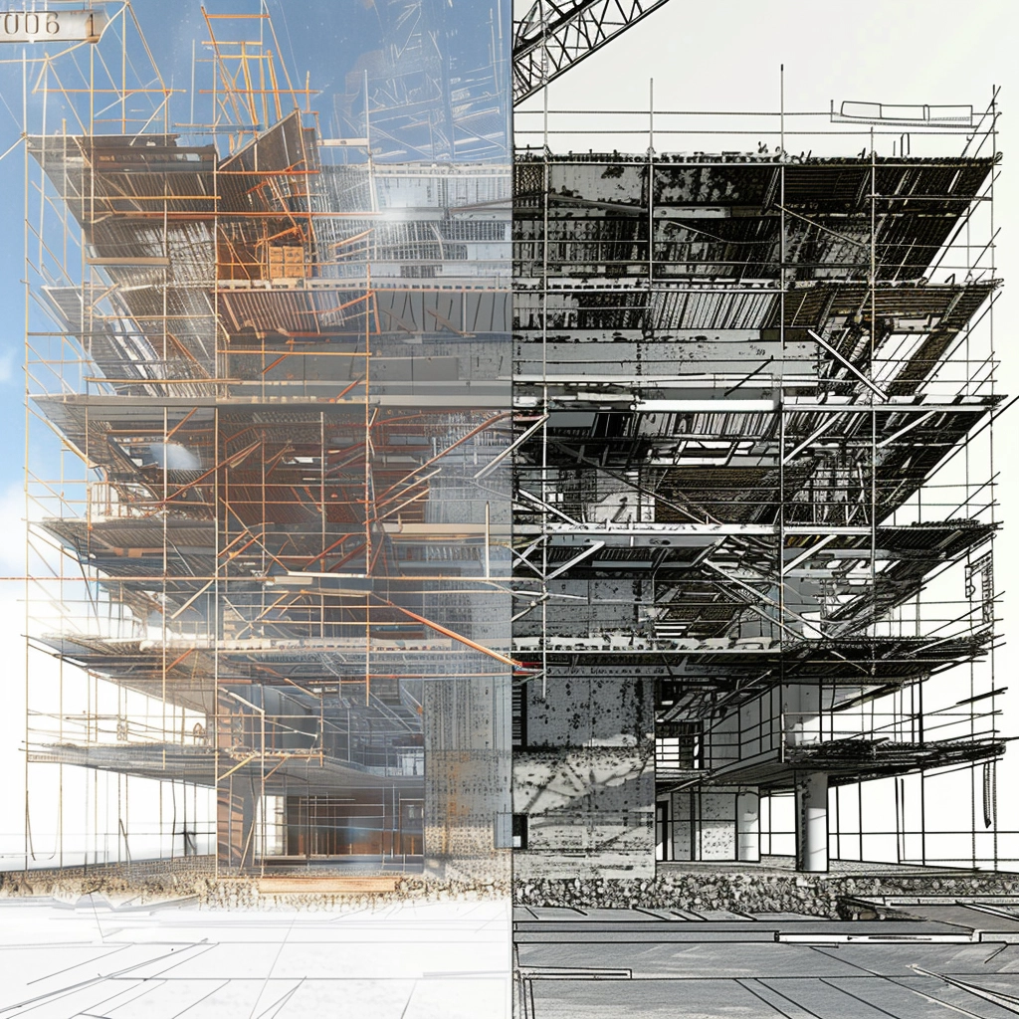
Obsah
zásady
pro ŠVP
Veřejná konzultace
Hlavní změny, na kterých stavíme nová RVP
Další kroky a témata
vzdělávací obsah
cíle
vzdělávání

Slide 3
Veřejná konzultace

Slide 4

Shrnutí procesu přípravy RVP ZV z pohledu intenzity participace 2023 - 2024
tvorba širšího návrhu očekávaných výsledků učení, koncepční práce
04/23
integrace a konsolidace výstupů
08 – 10/23
draft RVP PV a ZV projednání s klíčovými partnery
11/23
veřejná konzultace 04 – 05/24

Slide 5
Pracovní skupiny RVP ZV
Celkem se na přípravě revize RVP ZV podílelo cca 600 odborníků.
Pro každou vzdělávací oblast je ustanovena
užší tvůrčí skupina (celkem cca 180 členů)
skupina oponentů (celkem cca 40 členů)
širší konzultační skupina (celkem cca 250 členů)
Ostatní odborníci, didaktici, vysokoškolští profesoři byli členy Koordinační skupiny, Koncepční skupiny, skupiny na klíčové kompetence a gramotnosti a Skupiny pro společné vzdělávání.

Slide 6
Atributy veřejné konzultace
2. 4. 2024 spuštěna veřejná konzultace RVP PV a ZV.
Je důležitou částí procesu tvorby návrhu revidovaných rámcových vzdělávacích programů (RVP), není součástí schvalovacího procesu RVP jako takových.
Chceme získat zpětnou vazbu z řad rodičů, pedagogů a odborné veřejnosti.
Chceme otevřít i témata, na kterých nepanovala shoda mezi odbornou veřejností: například Sociální a osobnostní výchova, Povinný druhý cizí jazyk, Umění a kultura a další
Cíle veřejné konzultace
Seznámit veřejnost s podstatou revizí RVP:
  S vizí revize
  PROČ a CO se má dít v mateřských a základních školách
Získat zpětnou vazbu k návrhům - možnost vyjádřit se k RVP PV a RVP ZV

Slide 7
4 formy veřejné konzultace
Zpětná vazba od stakeholderů ve vzdělávání (probíhá již od ledna 2024)
    SKAV, Unie vydavatelů učebnic, ČŠI...
Veřejnost (2. duben – 31. květen 2024) - učitelé, rodiče, oborná veřejnost formou dotazníku
Oborová zpětná vazba
    Kulaté stoly k jednotlivým vzdělávacím oblastem
    spolupráce s metodickými kabinety (projekt IPs Kurikulum)
    zpětná vazba od oponentů
Kulaté stoly s partnery
  RVP proces a koncepce
  Osobnostní a sociální výchova
  Klíčové kompetence a základní gramotnosti
  RVP/ŠVP

Slide 8
Komunikační nástroje
web a landing page, kde jsou shrnuty základní principy revize
    Veřejná konzultace | revize.rvp.cz
úvodní stránka slouží jako rozcestník pro 4 cílové skupiny - co revize přinese z pohledu rodičů, učitelů a škol, odborníků ve vzdělávání a médií.
prezentační vrstva IS RVP, - návrhy RVP a související metodické podpory
    https://prohlednout.rvp.cz/
dotazník ke sběru zpětné vazby
newsletter s informacemi k veřejné konzultaci
tisková zpráva

Slide 9
Veřejná konzultace RVP PV a RVP ZV
Start
2. dubna 2024
Zahájení
2. 4. Tisková konference MŠMT
Konec
31. května 2024
Konzultace
4 typy formy konzultace
Komunikace hlavních témat

Slide 10
Hlavní změny, na kterých stavíme nové RVP

Slide 11
Zachovat to, co funguje – modernizovat to, v čem zaostáváme
Už školská reforma zahájená v roce 2001 u nás zavedla pojetí vzdělávání orientované na rozvoj kompetencí žáků.
Současná revize toto nemění, ale přistupuje ke kompetenčnímu pojetí vzdělávání systematičtěji a propisuje ho důsledněji do všech částí kurikula.
Terminologie - zachována kontinuita s předchozími verzemi RVP ZV, změny terminologie jsou použity jen v nejnutnějších případech.
Vazby - návaznost na předškolní vzdělávání a na střední vzdělávání, proto používá stejnou strukturu a návaznosti výsledků vzdělávání.

Slide 12
Hlavní změny, na kterých stavíme nové RVP
Informační systém - vložením do informačního systému bylo možné zobrazit související i navazující očekávané výsledky učení a zároveň nabídnout k závazným částem RVP ZV rozsáhlou metodickou podporu, která bude dále rozšiřována.
https://prohlednout.rvp.cz/zakladni-vzdelavani/vzdelavaci-oblasti
Ilustrativní příklad optimálního výkonu
(důkazy o učení)
Ilustruje, na jaké úrovni žák zvládne
Postupné/dílčí kroky
Očekávaný výsledek
učení
Popis
a zdůvodnění
Ověřovací úlohy
Vazby k jiným očekávaným výsledkům učení

Slide 13
Hlavní změny, na kterých stavíme nové RVP
Posilujeme vazby mezi RVP různých stupňů vzdělávání (terminologie, stejná struktura, návaznost výsledků vzdělávání) - kontinuita rozvoje osobnosti žáka, který prochází vzdělávací soustavou.
Formulujeme očekávané výstupy kompetenčně – vzdělávání je tak zaměřené na utváření a rozvíjení vědomostí, dovedností, schopností, postojů a hodnot žáků.
Propojujeme klíčové kompetence, které určují, kým má mladý člověk být a základní gramotnosti, které formulují základní předpoklady pro další učení, s očekávanými výsledky učení vzdělávacích oborů.
Nově jsou popsány 2 základní gramotnosti: čtenářská a pisatelská, matematicko-logická.
Posouváme pojetí jednotlivých oborů od faktografie ke stěžejním oborovým dovednostem.
Přemýšlení v souvislostech – průřezová témata
Poskytujeme větší časový prostor v učebním plánu využitelný pro individuální zájmy a motivaci žáků.
Důraz klademe na důležitost prostředí a vztahů ve škole pro úspěšné učení žáků.

Slide 14
Další kroky a témata

Slide 15
Harmonogram – RVP ZV
2024
červen Zpracování zpětné vazby z Veřejné konzultace
srpen/září –n zapracování připomínek, finalizace RVP ZV
podzim Schvalovací proces
2025
září Možnost výuky dle RVP ZV ve školách 1. a 6. ročník
2027
září Povinná výuka dle RVP ZV 1. a 6. ročník

Slide 16

Kurikulární projekt – jen plány nestačí
Národní a územní kabinety
(učící se komunity)
Doplňování ilustrativních příkladů
(AI v IS RVP)
Modelová ŠVP
Tvorba učebních materiálů
Přímá a nepřímá podpora školám
(vedení škol, koordinátoři ŠVP, pedagogové/ školení, konzultace, osobní setkávání)
Tvorba ověřovacích úloh
Aktualizace InspIS

Slide 17
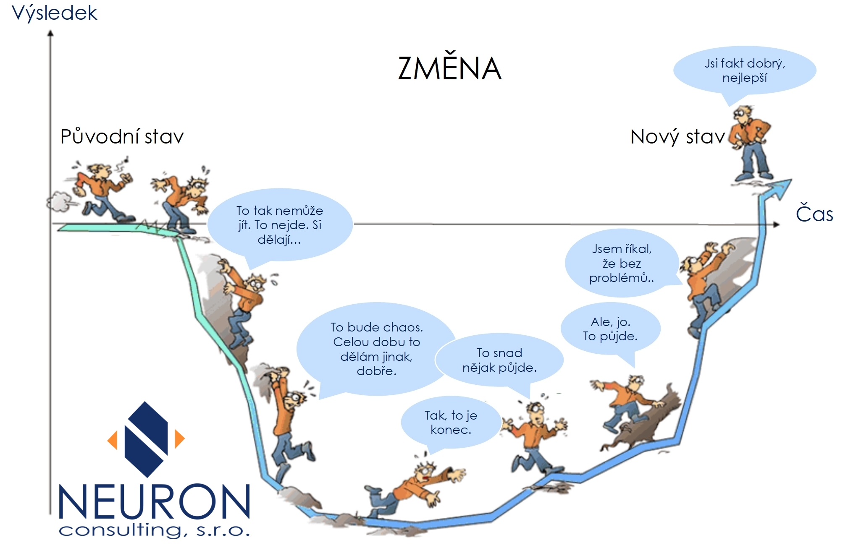
Podstatou kurikulárního projektu je změna
Součástí změny
jsou i chyby a omyly
Nezačínáme od nuly
(proměna NPI ČR)
Máme na co navazovat
(např. revize ICT)

Slide 18

    https://Veřejná konzultace | revize.rvp.cz

